Slide 1
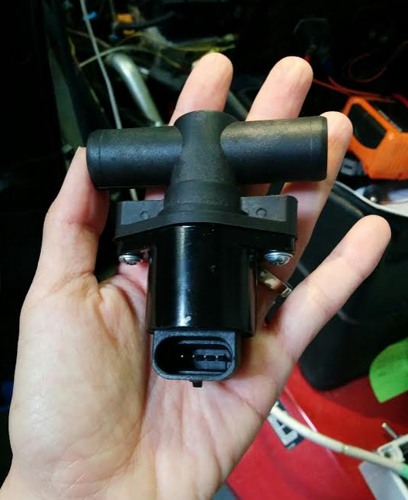
1: B+
2: A+
3: A-
4: B-
1 4

